Slide 1
GitHub bemutató
Készítette: Dancs Ádám
Rendszerfejlesztés 2021/2022 tavaszi félév

Slide 2
A GitHub története fél percben
A GitHub, Inc. egy egyesült államokbeli nemzetközi vállalat, amely a Git segítségével szoftverfejlesztési verziókövetés-szolgáltatást nyújt. 2018-ban a Microsoft leányvállalata lett 7,5 milliárd dollárért. Saját funkcióin felül a Git elosztott verziókövetését és forráskódkezelését (SCM) teszi elérhetővé. Hozzáférés-kezelést és számos együttműködési funkciót nyújt, mint például bugkövetés, szolgáltatáslekérés, feladatkezelés, valamint wikiket minden projekthez.

Slide 3
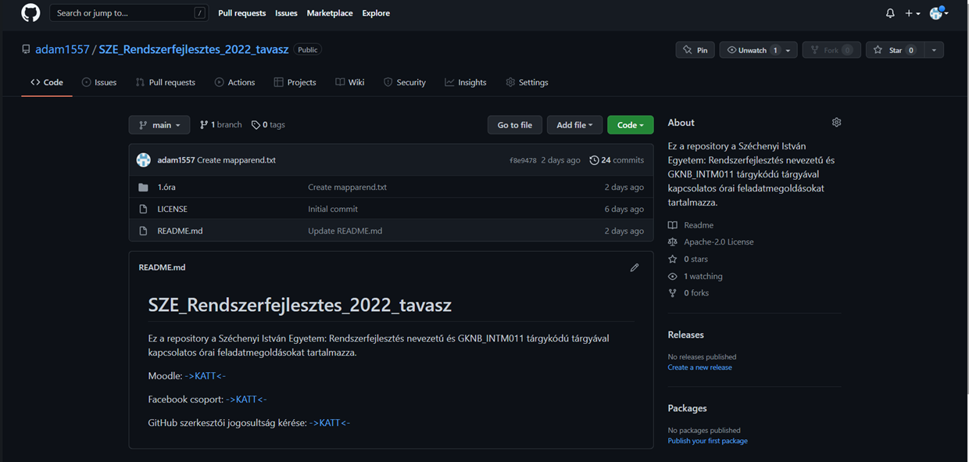
https://github.com/adam1557/SZE_Rendszerfejlesztes_2022_tavasz

Slide 4
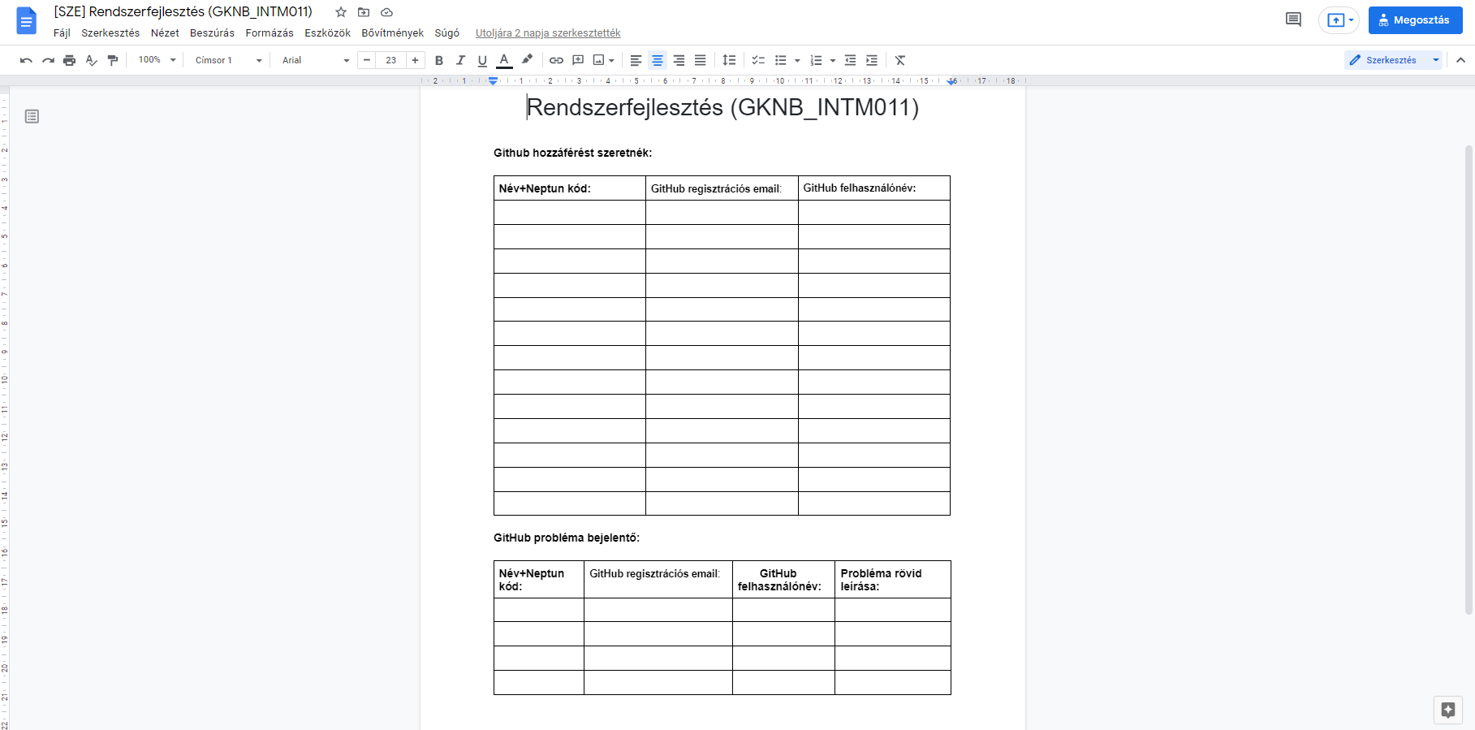

Slide 5
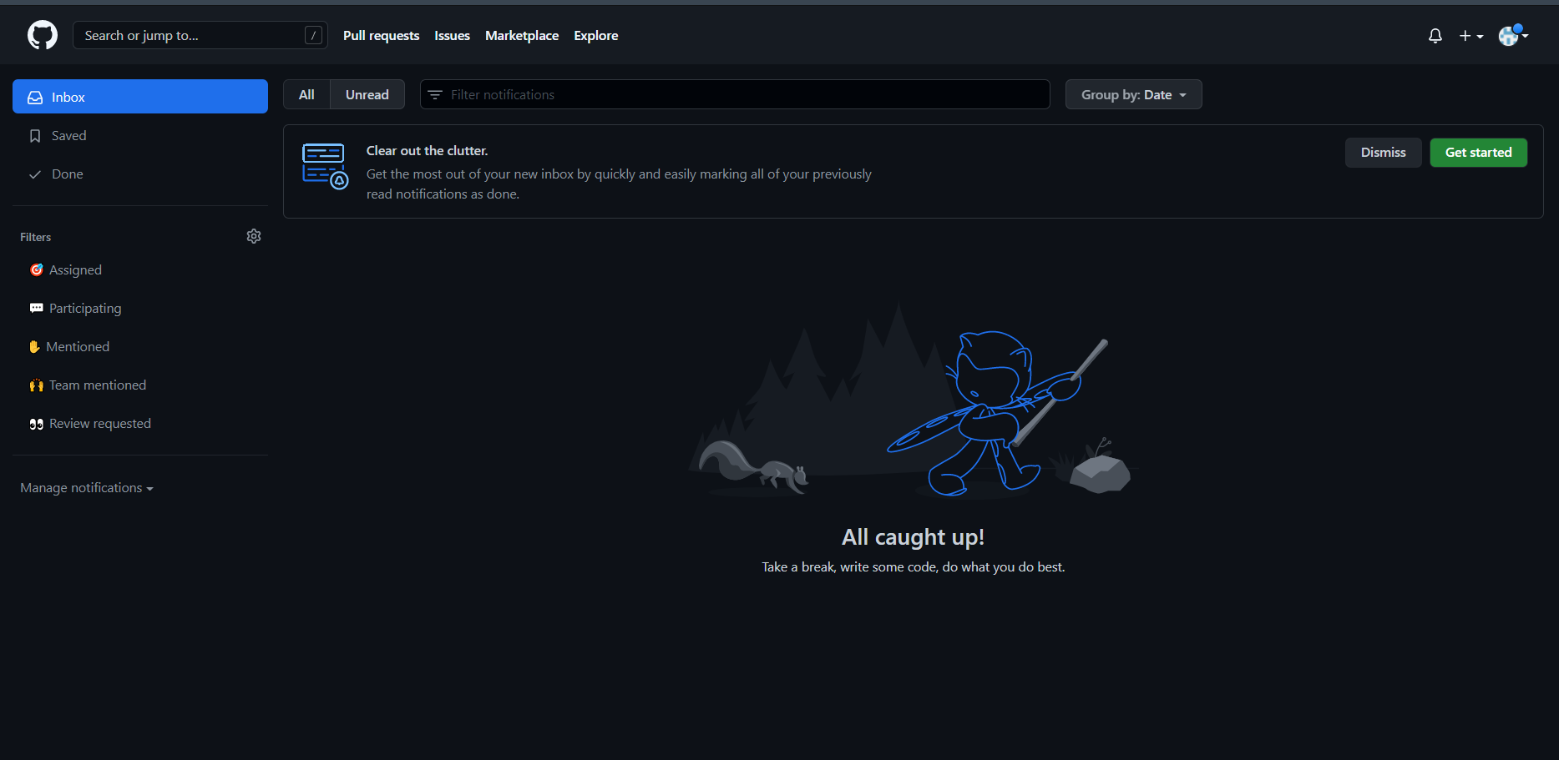
Szerkesztői jogosultság elfogadása
https://github.com/notifications

Slide 6
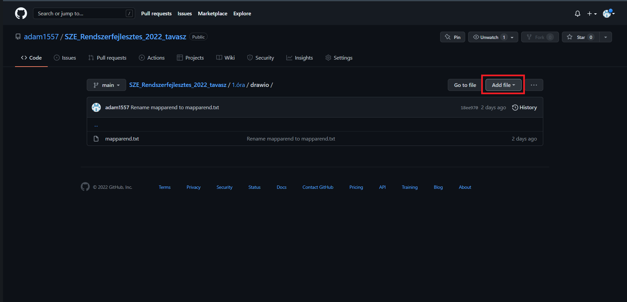

Slide 7
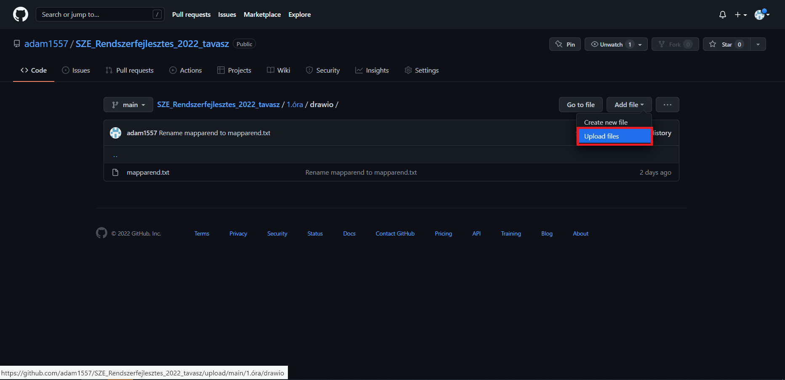

Slide 8
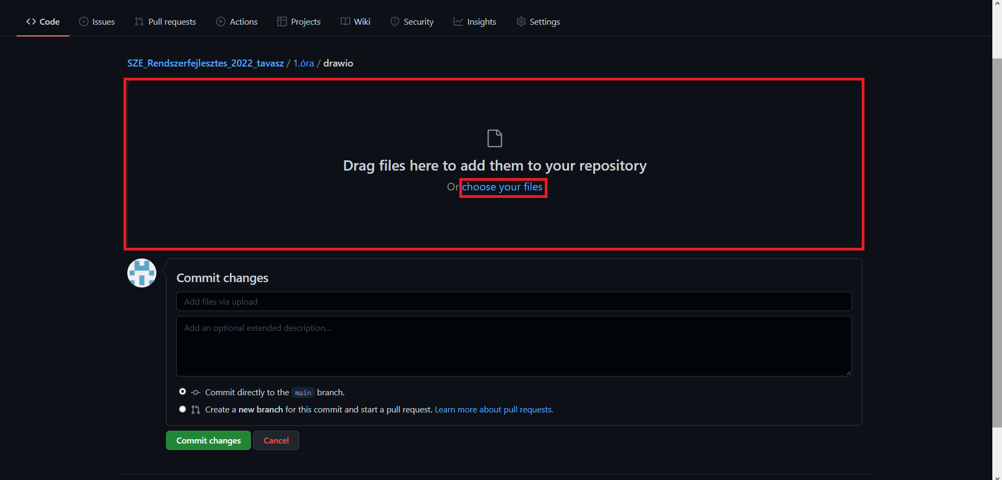
→Tallózás

Slide 9
